Slide 1
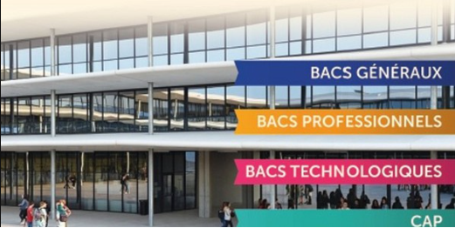
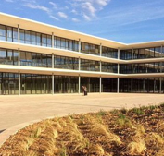

Lycée Ernest Ferroul
5 avenue Georges Frêche
11 200 Lézignan-Corbières
Tél. : 04 68 70 01 74
BACCALAURÉAT PROFESSIONNEL
Métiers de la Relation Client
Portes-ouvertes
https://www.lyc-ferroul-lezignancorbieres.ac-montpellier.fr/

Slide 2
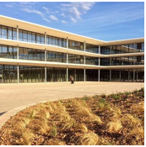
Vous aimez les relations humaines & vous avez le sens du contact,
Vous aimez la variété des tâches à accomplir & vous êtes dynamique,
Vous aimez le travail en équipe tout en gardant une certaine autonomie,
Vous êtes passionné-e par les nouvelles technologies de la communication.
Si …
Portes-ouvertes
ORIENTEZ-VOUS VERS…
https://www.lyc-ferroul-lezignancorbieres.ac-montpellier.fr/

Slide 3

Portes-ouvertes
https://www.lyc-ferroul-lezignancorbieres.ac-montpellier.fr/

Slide 4

Seconde « Métiers de la Relation Client »
Pour intégrer cette seconde MRC, il faut :
des capacités dans la relation aux autres,
aimer communiquer oralement,
accorder de l’importance à sa tenue vestimentaire,
avoir des compétences en français, savoir rédiger des écrits,
posséder des capacités en arithmétique,
s'intéresser à l’actualité, au monde commercial, économique et juridique,
maîtriser des compétences en informatique.
Portes-ouvertes
https://www.lyc-ferroul-lezignancorbieres.ac-montpellier.fr/

Slide 5
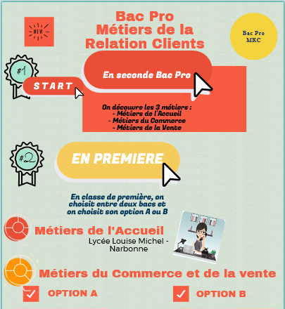
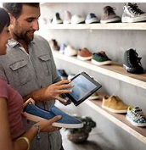

Portes-ouvertes
2 sections européennes en seconde : Espagnol
Anglais

Slide 6
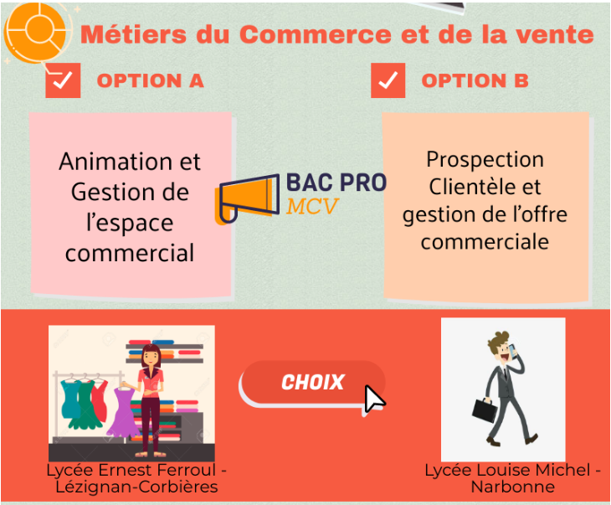

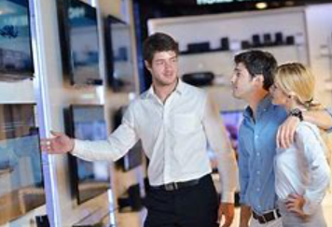
Portes-ouvertes
https://www.lyc-ferroul-lezignancorbieres.ac-montpellier.fr/

Slide 7

Votre choix se fera en fonction :
du métier que vous voulez exercer,
des qualités requises pour intégrer chaque option.
Portes-ouvertes
https://www.lyc-ferroul-lezignancorbieres.ac-montpellier.fr/

Slide 8
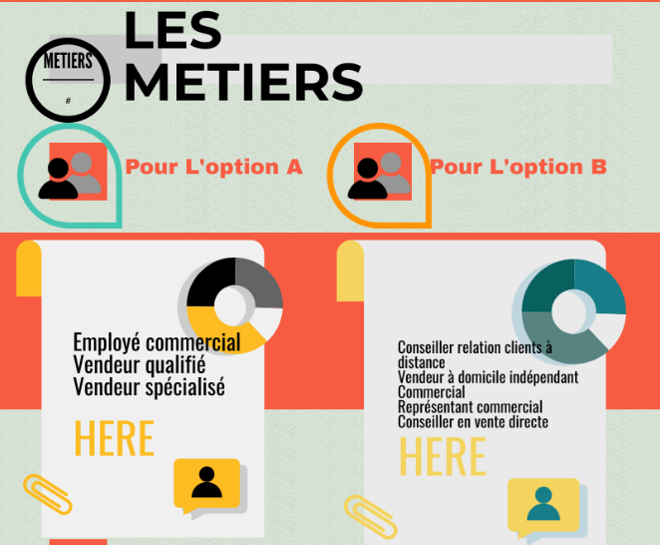
Portes-ouvertes

Slide 9
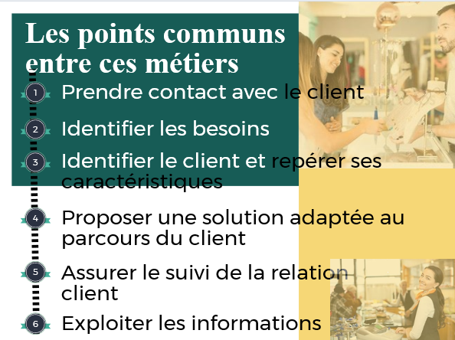
Portes-ouvertes
https://www.lyc-ferroul-lezignancorbieres.ac-montpellier.fr/

Slide 10
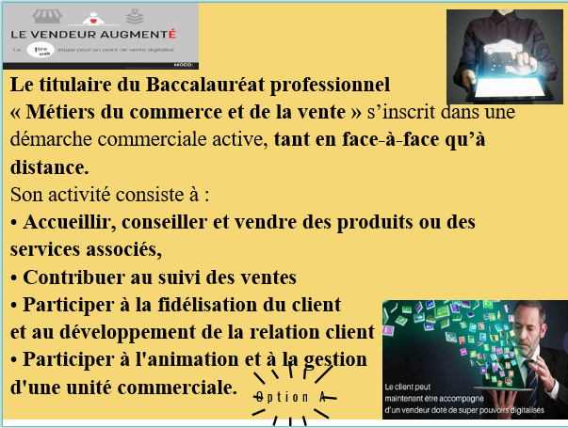
Portes-ouvertes
https://www.lyc-ferroul-lezignancorbieres.ac-montpellier.fr/

Slide 11
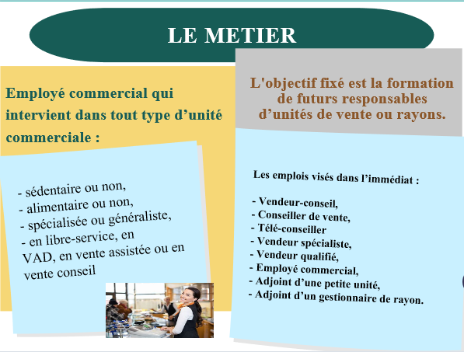
Portes-ouvertes
https://www.lyc-ferroul-lezignancorbieres.ac-montpellier.fr/

Slide 12
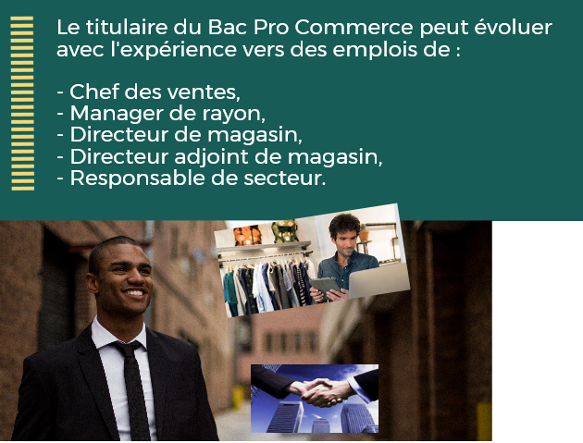
Portes-ouvertes
https://www.lyc-ferroul-lezignancorbieres.ac-montpellier.fr/

Slide 13
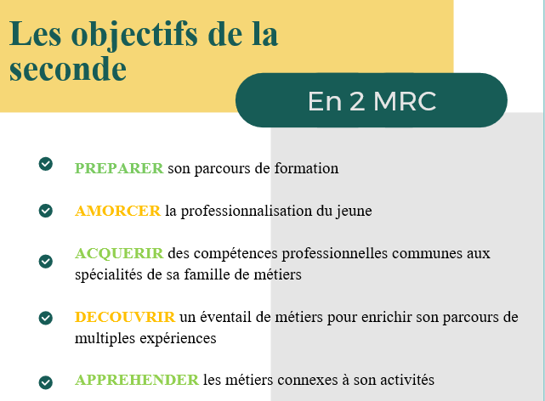
Portes-ouvertes
https://www.lyc-ferroul-lezignancorbieres.ac-montpellier.fr/

Slide 14
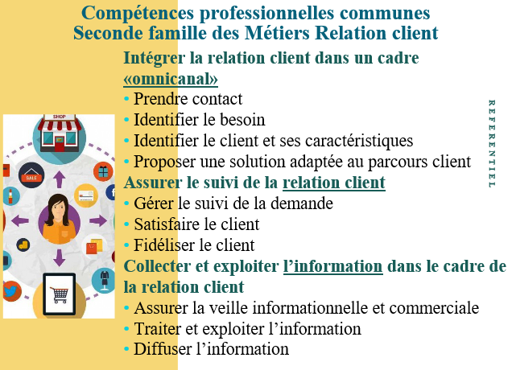
Portes-ouvertes
https://www.lyc-ferroul-lezignancorbieres.ac-montpellier.fr/

Slide 15
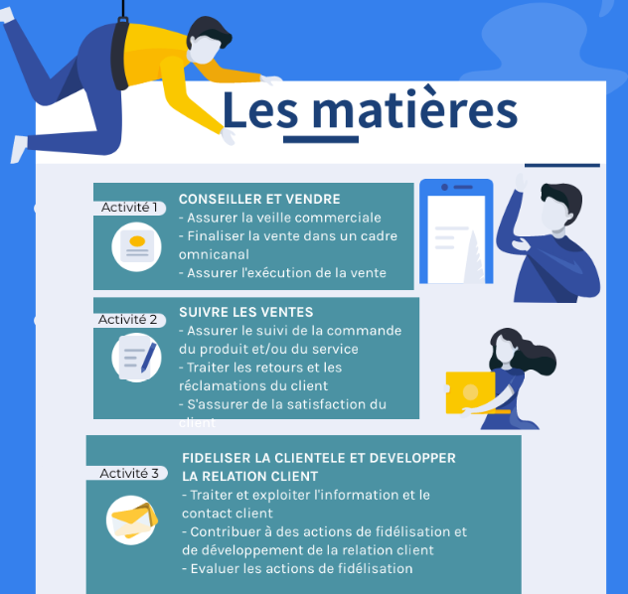
Portes-ouvertes

Slide 16
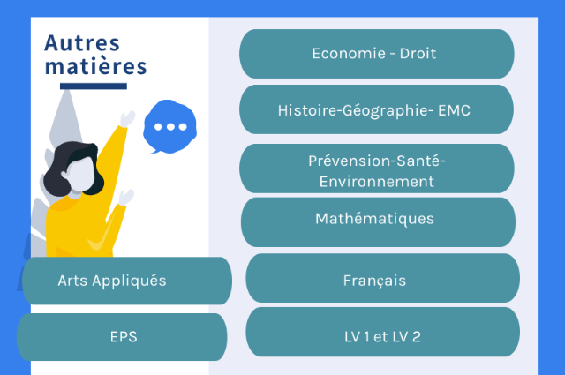
Portes-ouvertes
https://www.lyc-ferroul-lezignancorbieres.ac-montpellier.fr/

Slide 17
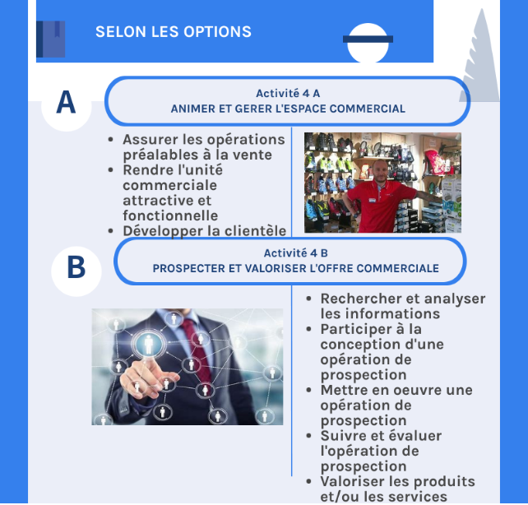
Portes-ouvertes
https://www.lyc-ferroul-lezignancorbieres.ac-montpellier.fr/

Slide 18
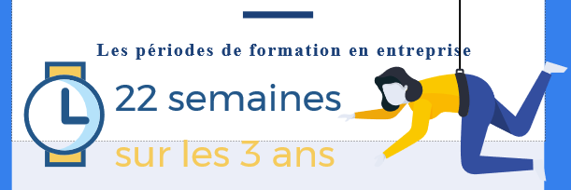
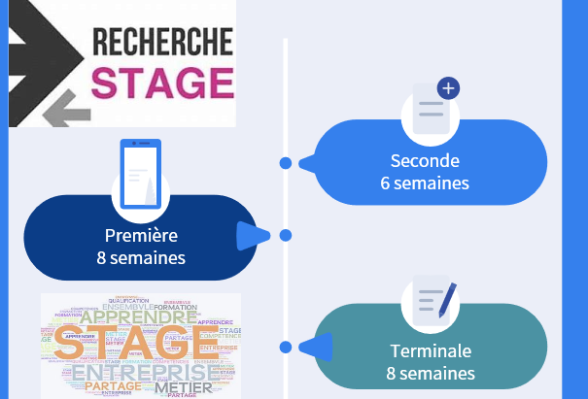
Portes-ouvertes

Slide 19
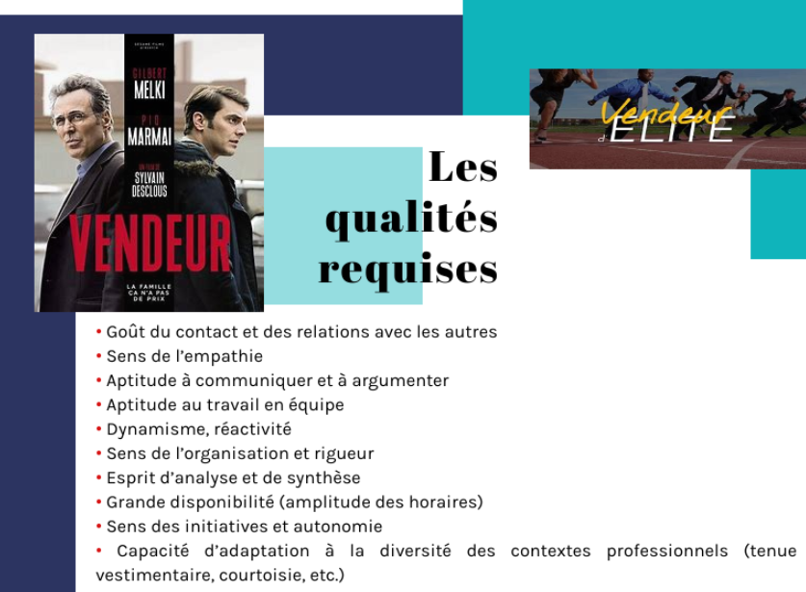
Portes-ouvertes
https://www.lyc-ferroul-lezignancorbieres.ac-montpellier.fr/

Slide 20
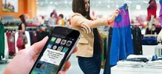
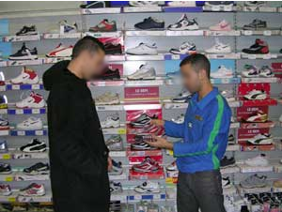
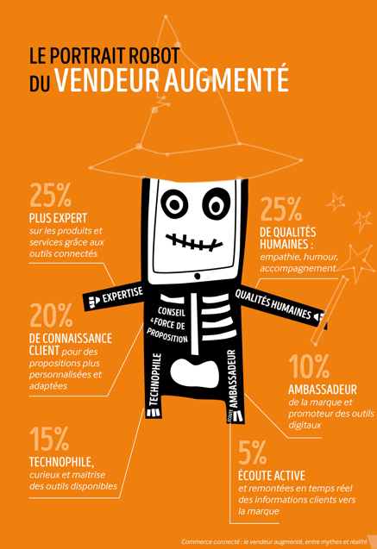
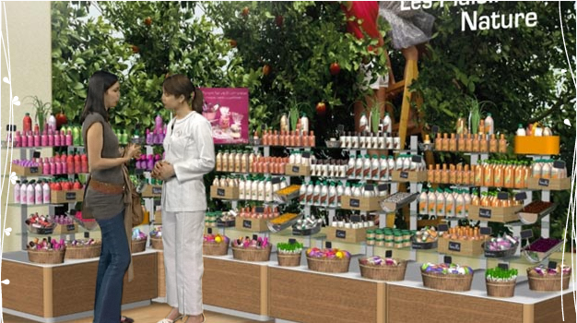
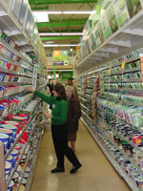
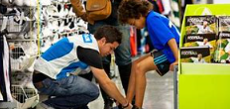

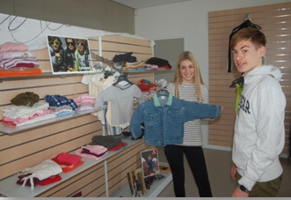
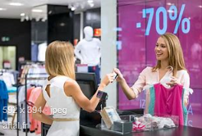
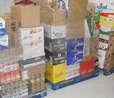
LES METIERS
BAC PRO
Métiers du Commerce et de la Vente
OPTION A : « Animation et gestion de l’espace commercial »
Portes-ouvertes
https://www.lyc-ferroul-lezignancorbieres.ac-montpellier.fr/

Slide 21

Portes-ouvertes
https://www.lyc-ferroul-lezignancorbieres.ac-montpellier.fr/

Slide 22
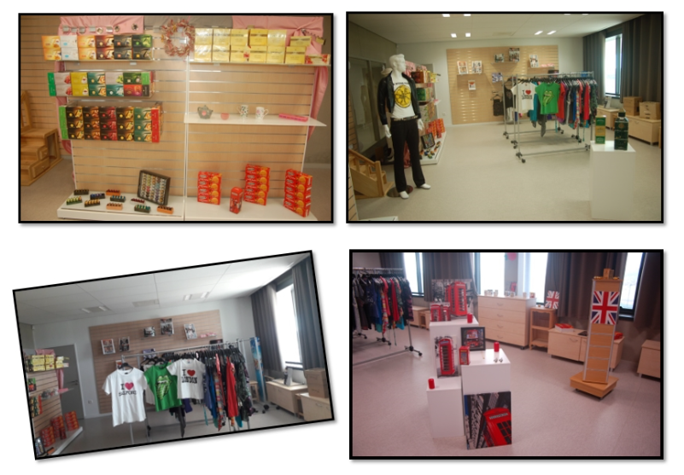
NOTRE MAGASIN PÉDAGOGIQUE
L’Armoire
d’Ernest
Portes-ouvertes
https://www.lyc-ferroul-lezignancorbieres.ac-montpellier.fr/

Slide 23
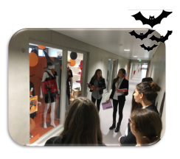
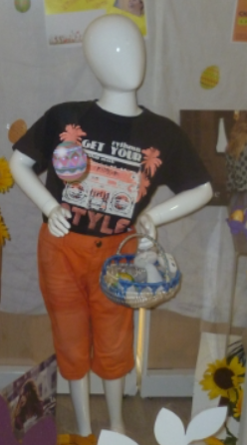
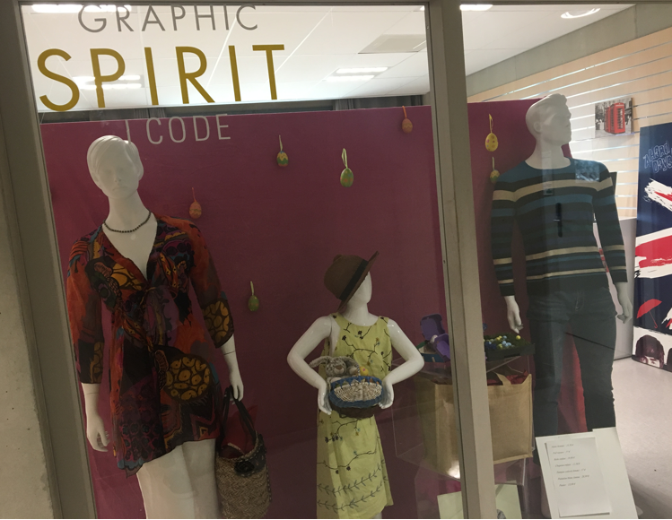
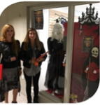
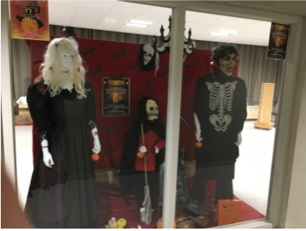
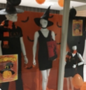
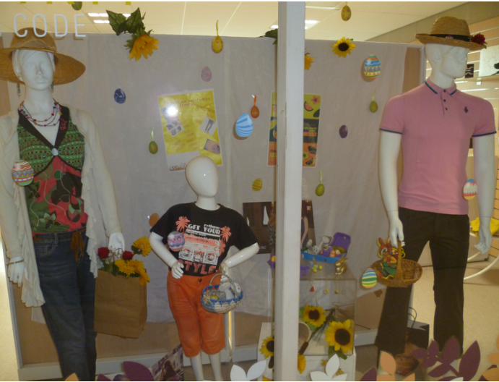
Les vitrines réalisées par les élèves
Portes-ouvertes
https://www.lyc-ferroul-lezignancorbieres.ac-montpellier.fr/

Slide 24

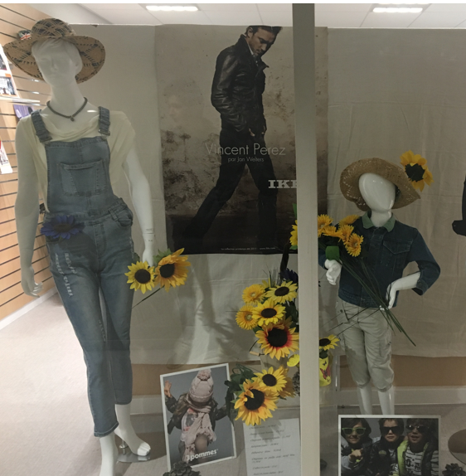
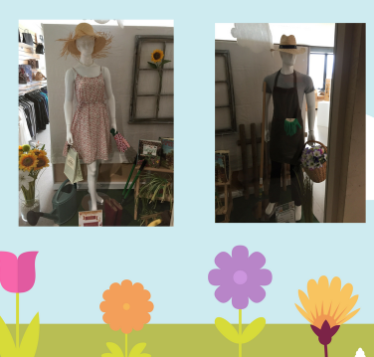
Les vitrines réalisées par les élèves
Portes-ouvertes
https://www.lyc-ferroul-lezignancorbieres.ac-montpellier.fr/

Slide 25
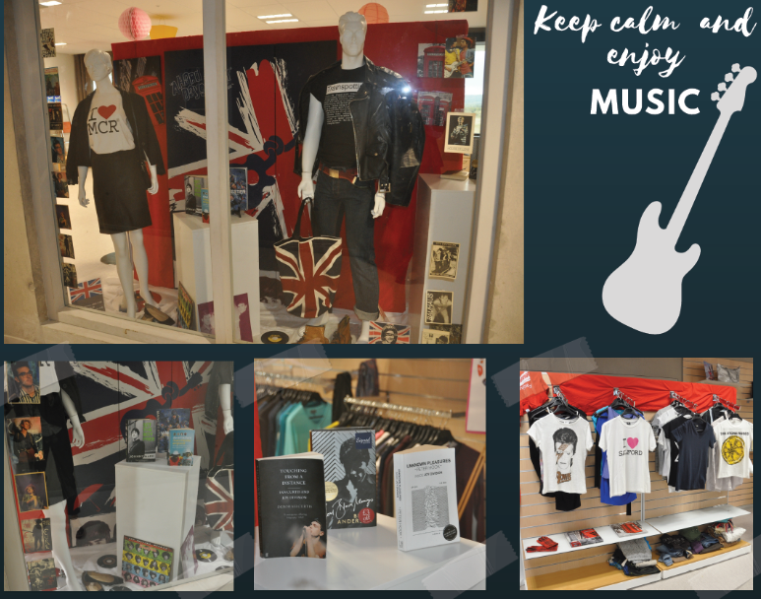
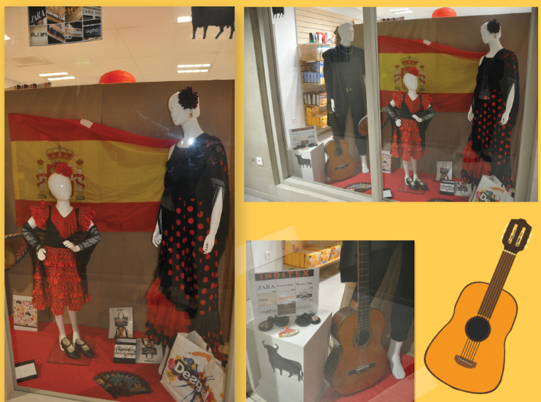
Des vitrines aux couleurs européennes –
Erasmus Day 2019
- Vitrine britannique et Vitrine ibérique
Portes-ouvertes
https://www.lyc-ferroul-lezignancorbieres.ac-montpellier.fr/

Slide 26

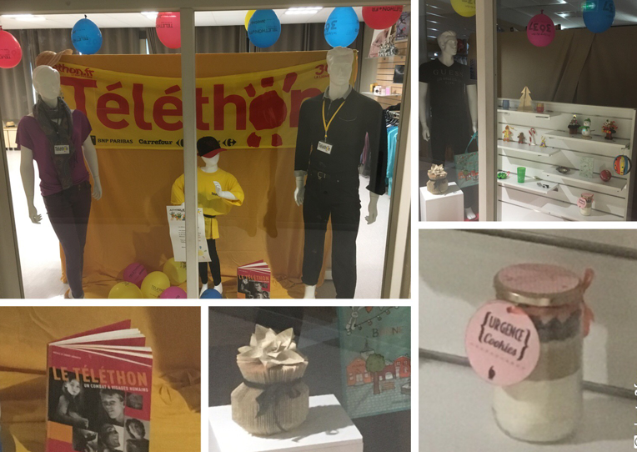

Les projets pluridisciplinaires
Portes-ouvertes
https://www.lyc-ferroul-lezignancorbieres.ac-montpellier.fr/

Slide 27

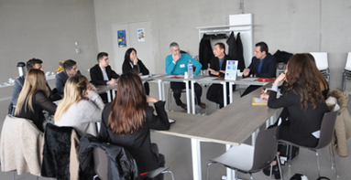

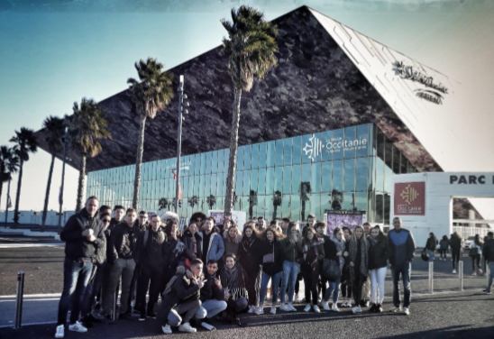
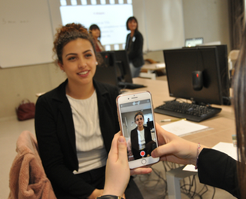
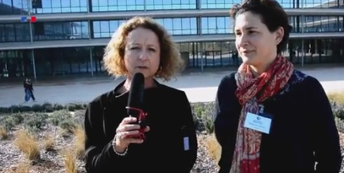
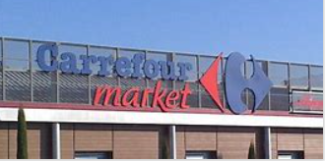
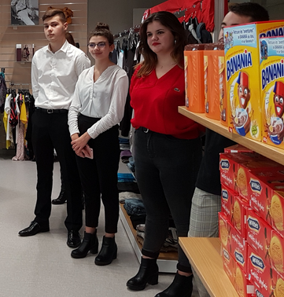
Liaison Lycée - Entreprise
PARCOURSUP 2019/Les Terminales Commerce au Salon de l’Enseignement Supérieur de Montpellier
Forum des Métiers de l’Accueil, du Commerce et de la Vente
Portes-ouvertes
Signature d'un partenariat entre Carrefour Market et le lycée Ferroul
https://www.lyc-ferroul-lezignancorbieres.ac-montpellier.fr/

Slide 28
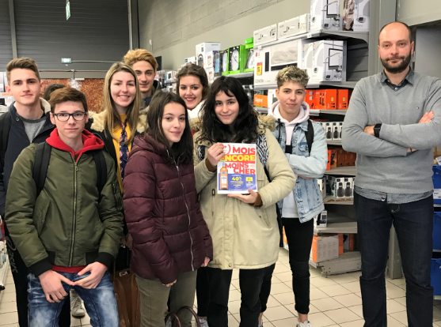
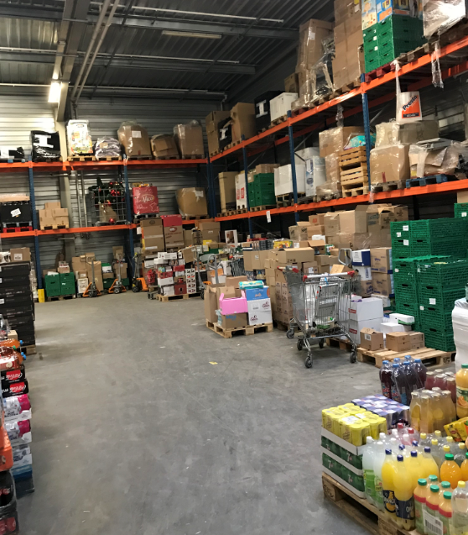








Liaison Lycée - Entreprise
Rencontre avec des professionnels du commerce
Portes-ouvertes
https://www.lyc-ferroul-lezignancorbieres.ac-montpellier.fr/

Slide 29




Les Challenges commerciaux
Pépites Bac Pro : Challenge
Portes-ouvertes
https://www.lyc-ferroul-lezignancorbieres.ac-montpellier.fr/

Slide 30










Une ouverture à l’internationale du Lycée
Portes-ouvertes
Portes-ouvertes
https://www.lyc-ferroul-lezignancorbieres.ac-montpellier.fr/

Slide 31














Une ouverture à l’internationale du Lycée
Voyage à Londres et stage à Salford
Portes-ouvertes
https://www.lyc-ferroul-lezignancorbieres.ac-montpellier.fr/

Slide 32














Une ouverture à l’internationale du Lycée
Stage à Las Palmas
Portes-ouvertes
https://www.lyc-ferroul-lezignancorbieres.ac-montpellier.fr/

Slide 33


Une ouverture à l’internationale du Lycée
Stages à l’étranger 2019
Cette année en 1ère bac pro commerce :
3 élèves à Las Palmas de Gran Canaria en Espagne
4 élèves à Dublin, Irlande
4 élèves à Copenhague, Danemark
Portes-ouvertes
https://www.lyc-ferroul-lezignancorbieres.ac-montpellier.fr/

Slide 34


Une ouverture à
l’internationale
du Lycée
Portes-ouvertes
.fr/

Slide 35


Une ouverture à l’internationale du Lycée
Portes-ouvertes
https://www.lyc-ferroul-lezignancorbieres.ac-montpellier.fr/

Slide 36


Une ouverture à l’internationale du Lycée
Portes-ouvertes

Slide 37

Portes-ouvertes

Slide 38

Portes-ouvertes

Slide 39


